Slide 1
INTRODUCCION AL ANALISIS ESTADISTICO USANDO R
Ing. Mat. Darwin Cubi
Julio 2020
Saberes 5.0
1 / 136

Slide 2

INSTRUCTOR : Darwin Cubi
Estudios:
Ingenieria Matematica
Diplomado en Ciencias Actuariales
Experiencia laboral:
Analista de datos, Analitycs Ideas.
Data Scientist y Actuario, Aseguradora del Sur.
Jefe de Inteligencia de Negocios, Megaprofer.
Consultor en seguros generales y vida, Eko Actuarial.
Proyectos:
Pricing de seguros
Reservas de seguros
Automatizacion de reportes
Optimizacion de ventas
Segmentacion de clientes
Estimacion de siniestros mediante reconocimiento de imágenes.
Estimacion de la demanda
Control de inventarios.

Slide 3
CAPITULO 1
Conceptos basicos
Saberes 5.0

Slide 4

¿ P o r q u é R ?
4 / 136

Slide 5

R: Algo de historia
R es un lenguaje de programación y un entorno para el análisis estadístico y gráfico que está optimizado para el análisis estadístico y la visualización de datos.
5 / 136

Slide 6
R: Algo de historia
Mientras S cambiaba de dueño y denominación , Ross Ihaka y Robert Gentleman, decidieron implementar su propio dialecto, era 1991 cuando estos dos neozelandeses crearon R.
Tardaron dos años en anunciarlo públicamente y otros dos años más en licenciarlo bajo GPL, ésta última decisión fue posiblemente la responsable de que hoy R tenga tanta repercusión.
En el último recuento, más de 13.000 paquetes R estaban disponibles a través de Comprehensive R Archive Network (CRAN) para un análisis profundo.
Popular entre los académicos e investigadores de la ciencia de datos, R proporciona una amplia variedad de bibliotecas y herramientas para lo siguiente:
Limpieza y preparación de datos
Creando visualizaciones
Capacitación y evaluación de algoritmos de aprendizaje automático y aprendizaje profundo
6 / 136

Slide 7
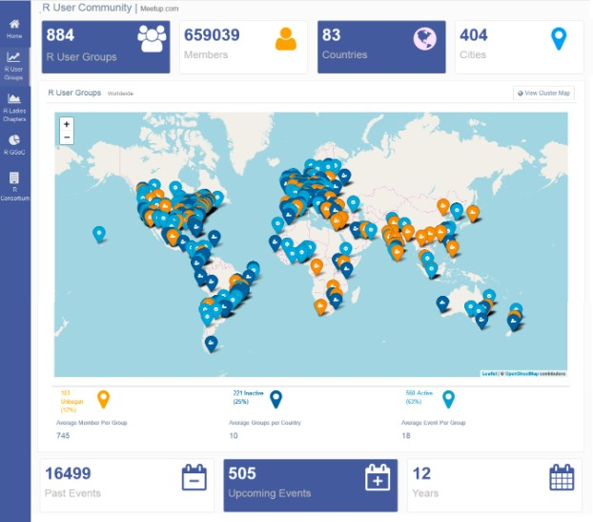
Porqué usar R
Software Libre (Open Source), gratuito y de desarrollo independiente,
Uno de los lenguajes más usados para Data Science,
Posee uno de los mejores sistemas gráficos existentes,
Gran y creciente cantidad de usuarios y desarrolladores,
CRAN: +12000 paquetes disponibles y aparte hay paquetes instalables desde GitHub Curva de aprendizaje simple (desde que apareció el tidyverse),
Actualmente la mayoría de U en las carreras no computacionales enseñan análisis de datos con R.
7 / 136

Slide 8
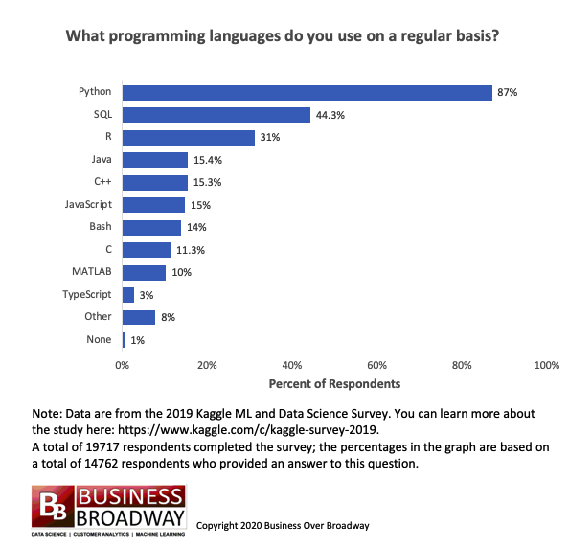
Lenguajes para el análisis de datos

Slide 9
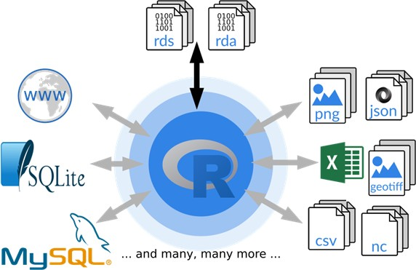
Porqué usar R
Flexible y se integra bien con otros sistemas u aplicaciones: Bases de datos, software de inteligencia de negocios, etc.
Rico ecosistema de paquetes libres y pagados que extienden las capacidades de R
La mayoría de los nuevos métodos estadísticos se desarrollan primero en R,
Para programar en R se pueden usar algunas IDEs (Interfaz de desarrollo) como Eclipse, Emmacs y Rstudio que es la más usada, Puedes probar las diferentes GUI disponibles como Rcmdr fuerte en investigación de mercado, Rattle útil para data mining o rkward en linux.
Algunas de las integraciones de R
9 / 136

Slide 10
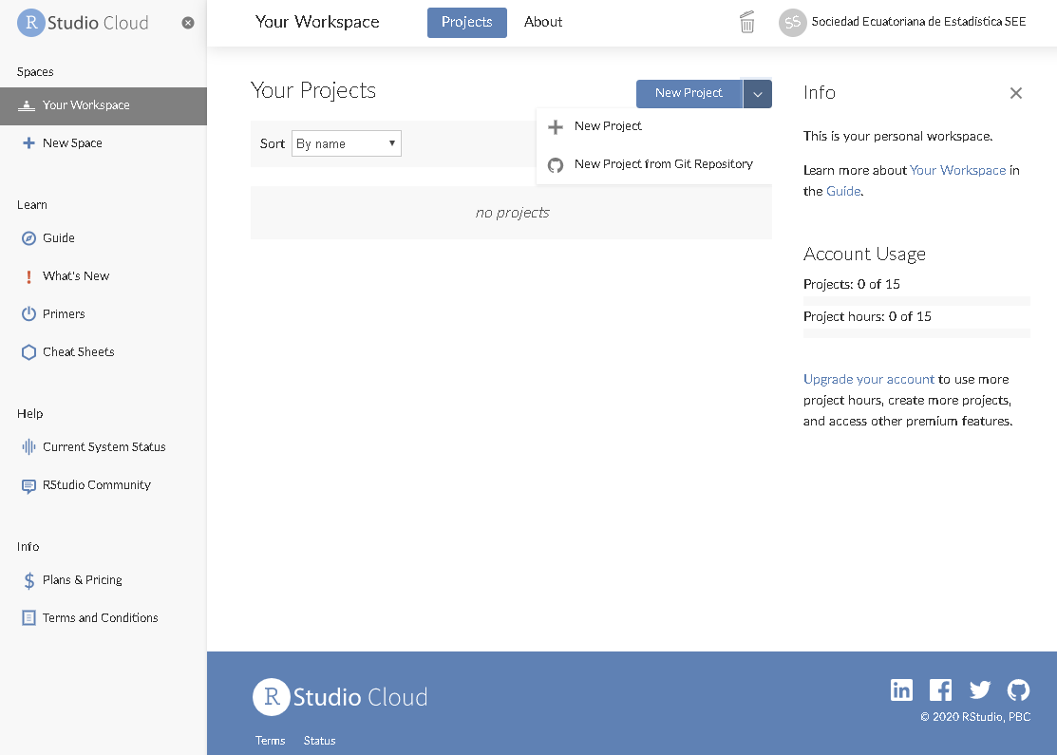
Derivados de R
BIOCONDUCTOR Herramientas para analizar Genoma con base R
ORACLE R ENTERPRISE Integra R con Oracle Data Base
Microsoft R Application Network Microsoft R Application Network
RAPPORTER Reportería y análisis en la nube RSTUDIO Desarrollos como RStudio Server, Shiny server y paquetes en general RSTUDIO Cloud Ejecutar R online
Kernels de Kaggle Kaggle tiene datasets, concursos y también kerneles que permiten ejecutar R en sus servidores
Google Colab Permite ejecutar R online.
RStudio Cloud

Slide 11
Porqué RStudio
RStudio es la IDE más usada de R, por ahora podemos numerar lo siguiente:
Todo en 1-ventana: Console, Workspace, History, Working directory, Files, Plot, Packages y Help Integracion de la consola de R
Ejecutar codigo desde script Resaltado de sintaxis Completado de sintaxis
Manejo de proyectos con soporte para Git y Subversion Herramientas para Investigación Reproducible (knitr)
¿IDE vs GUI?
Una IDE es una interfaz que facilita la escritura de código, en nuestro caso facilita hacer los srcipts que usaremos para nuestros análisis. Una GUI en cambio disminuye o elimina el uso de código, se realizan las operaciones con una serie de clicks en lugar de escribir código.

Slide 12
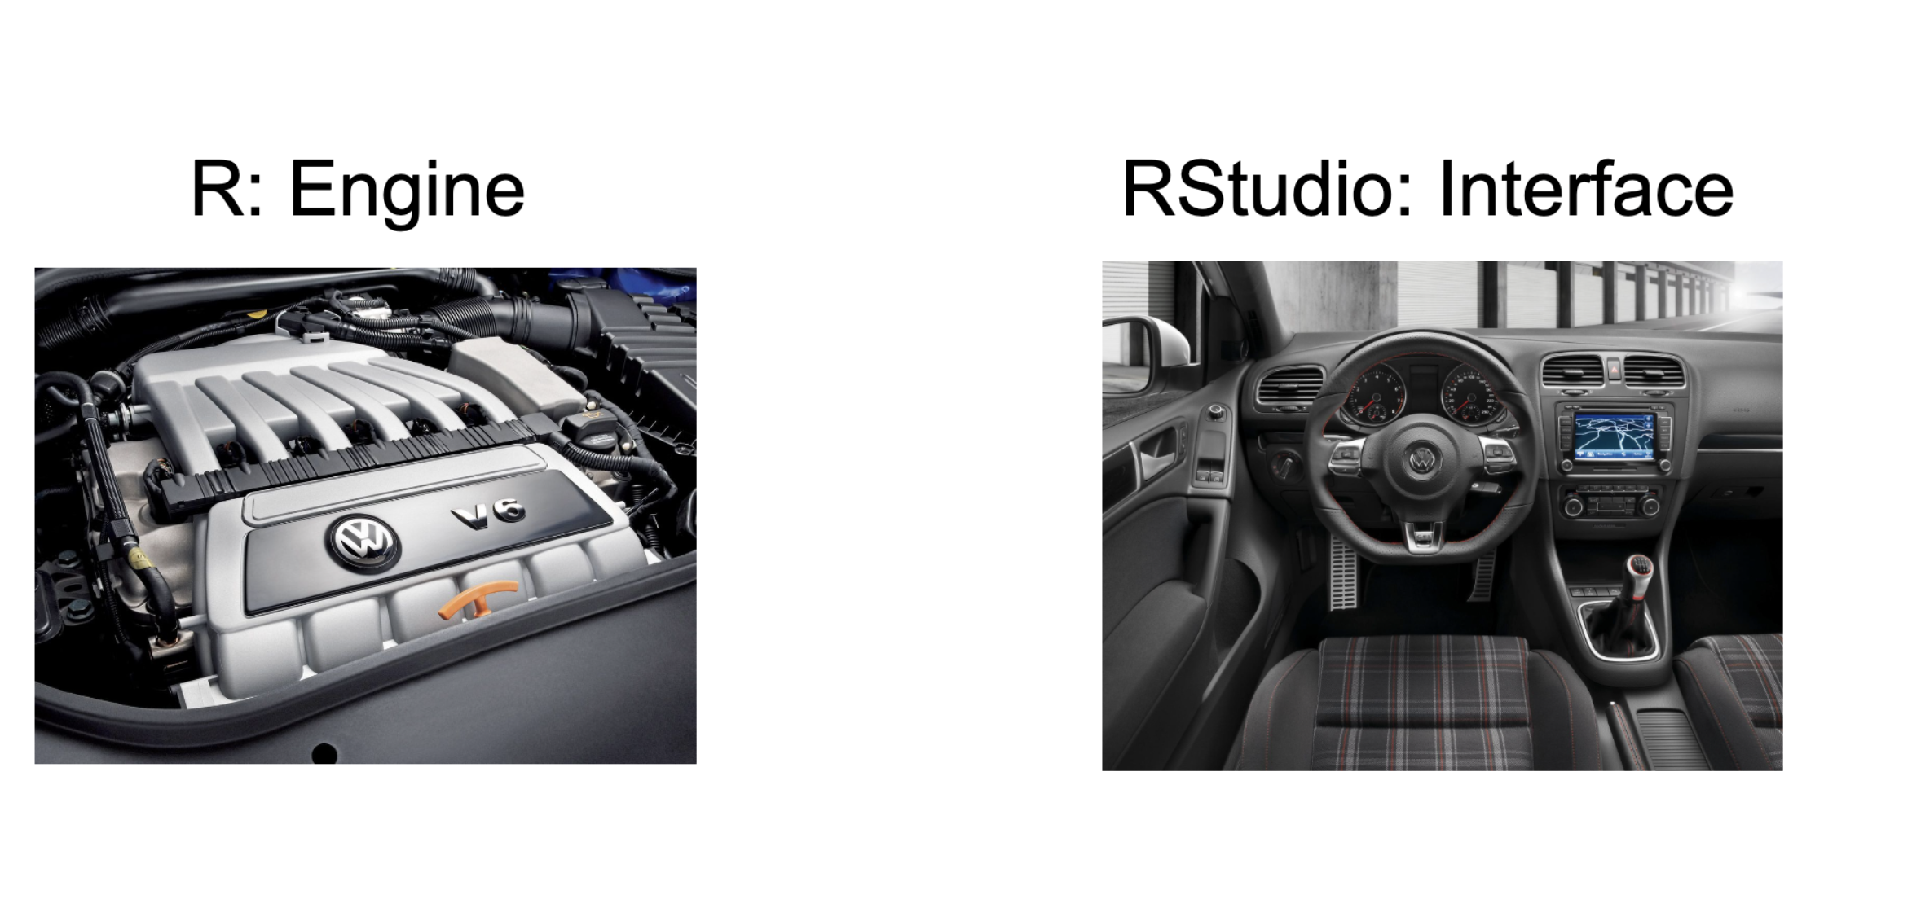
La combinación perfecta

Slide 13
Instalar
R
RStudio
En windows y Mac descargar R desde CRAN Instalarlo como cualquier otro software
En Linux, distribuciones basadas en Debian/Ubuntu tienen R en los repositorios oficiales
En Linux, distribuciones basadas en Fedora/RedHat deben habilitar EPEL para tener R
En Debian Estable para tener nuevas versiones se debe utilizar un "backports"
Debe estar R ya instalado
Descargar según Sistema Operativo web oficial En Windows/Mac es next&next
En linux Debian/Ubuntu/Mint se puede instalar desde el .deb y next&next
En linux desde consola hay que seguir las instrucciones de la web oficial
En linux Red Hat/CentOS/Fedora tener cuidado con las dependencias
13 / 136

Slide 14
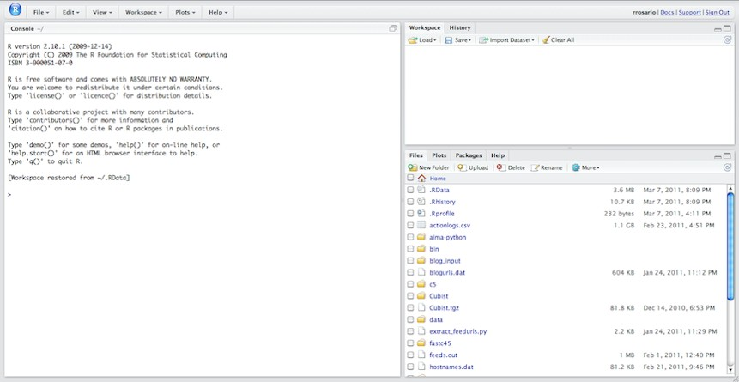
RStudio
Abrir RStudio

Slide 15
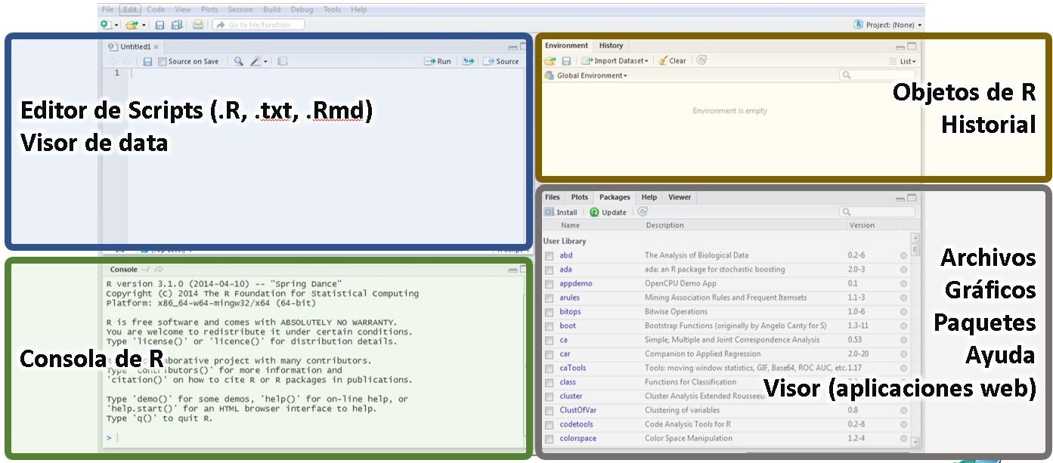
RStudio
Interfaz de RStudio se divide en 4 paneles:

Slide 16
RStudio
Script: Pantalla donde se escriben las líneas de código
Consola: Donde se muestra el código ejecutado y el resultado
Environment/History: Pantalla donde se puede observar la data almacenada, los valores determinados.
File/plots/packages/help/viewer: en esta pantalla esta particionada en varias pestañas como:
Files.- Explorador de carpetas y archivos Plots/Viewer.- Visor de gráficos o aplicaciones
Packages/Ayuda.- Muestra paquetes instalados del R y la ayuda de R
Help.- las ayudas internas del sistema

Slide 17
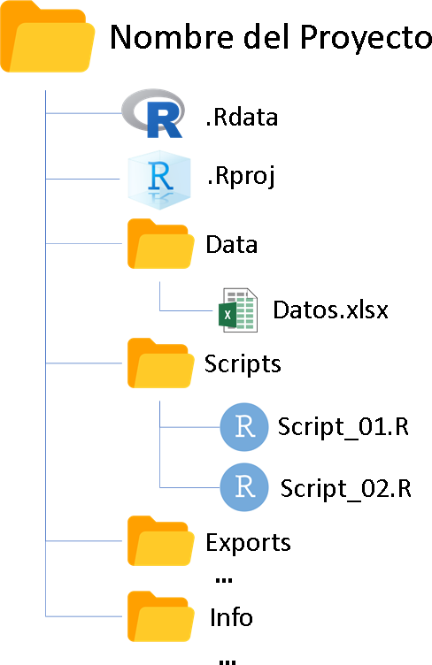
Proyectos en RStudio
Un Proyecto es una carpeta que contiene todos los scripts, los archivos desde donde se importan los datos y los archivos de proyecto como el .RData (que contiene los objetos con los que se está trabajando) y .Rhistory (que contiene la historia de comandos ejecutados) Permite tener nuestros análisis ordenados,
Al abrir un proyecto antiguo RStudio lo abre con las pestañas que se tenía activas, Permite colaboración utilizando GIT o Subversion,
Se sugiere tener una estructura interior, por ejemplo:
Scripts, Data, Exports, Info

Slide 18
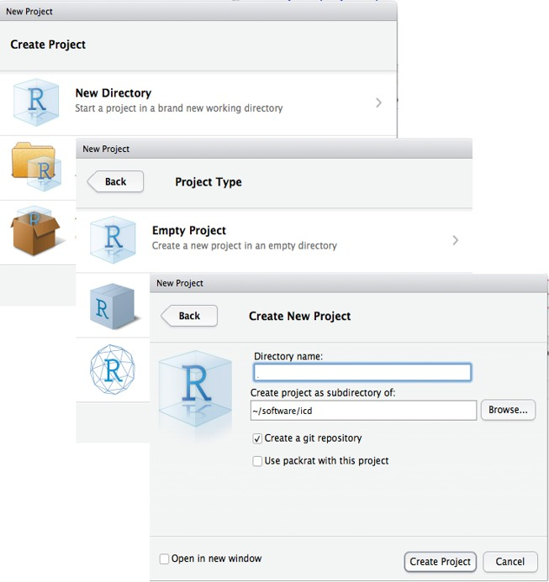
Iniciar un Proyecto en RStudio
Crear un Nuevo Proyecto.- Project >
..New Project >
...New Directory >
....Empty Project >
.....Poner nombre al Proyecto (se creará una carpeta con ese nombre) >
......Create Project
En la carpeta del proyecto crear las carpetas: Data, Exports, Scripts, Info (estructura recomendada, no obligatoria)

Slide 19
Atajos en RStudio
Nuevo script: ctrl + shift + n
Completado de comando: tab , ctrl + barra espaciadora
Ejecutar selección o linea actual: ctrl + enter
Ir al source editor: ctrl + 1
Ir a la consola: ctrl + 2
Insertar simbolo de asignación <-: alt + - Comentar/des-comentar: ctrl + shift + c Reformatear linea: ctrl + i
RStudio permite "plegar" código
Crear secciones de código: ctrl + shift + r o #### nombre ####
Saltar a (función o sección): alt + shift + J
Ir a una función: ctrl + .

Slide 20
Generalidades
Case sensitivity (Abc es diferente de abc) R, aparte de objetos, tiene:
Expresión.- Se evalúa, se imprime y el valor se pierde
5+5 # Expresión
## [1] 10
Asignación.- Evalúa la expresión y guarda el resultado en una variable (no lo imprime)
a <- 5+5 # Asigna el valor a la variable "a"
Comandos se separan por ; o enter Comandos pueden ser agrupados por {} Para comentar se usa #
SAS y SPSS presentan extensos resultados, mientras que en R la salida es mínima (En R un análisis se realiza mediante una serie de pasos, con resultados intermedios guardados en objetos)

Slide 21
R como calculadora
2 + 3*5
## [1] 17
log((1+2+3)/4) # log natural
## [1] 0.4054651
pi^2 # pi y potencia
## [1] 9.869604

Slide 22
R como calculadora
abs(-2) # valor abosluto
## [1] 2
factorial(3) # factorial
## [1] 6
floor(5.7) # funcion piso
## [1] 5

Slide 23
Asignaciones
asigna el valor 5 a la variable a :
a <- 5
5 -> a
assign("a", 5)
asigna globalmente el valor 5 a la variable a, (dentro de una función a seguirá valiendo 5)
a <<- 5
5 ->> a
No se recomiendo usar a = 5
En RStudio verificar en la pestaña Environment la variable a

Slide 24
Asignaciones
El resultado de una función de un objeto X puede ser asignada al mismo objeto X en la misma sentencia, es decir
a <- 5 # Expresión
a
## [1] 5
a <- 2*a a
## [1] 10

Slide 25
Tipos de datos
Tipos datos en R
1 # Entero
## [1] 1
3.5 # Numérico
## [1] 3.5
im <- 3.5 - 8i # Complejo
Im(im) # Parte imaginaria
## [1] -8
Re(im) # Parte real
## [1] 3.5

Slide 26
Tipos de datos
'a' # Caracter
## [1] "a"
fecha <- lubridate::ymd("2010-01-01") # Fecha data_serie <- ts(1:24, start = 2014) # Serie de tiempo data_serie
## Time Series: ## Start = 2014 ## End = 2037
## Frequency = 1 ## [1] 1 2 3
4 5 6 7 8 9 10 11 12 13 14 15 16 17 18 19 20 21 22 23 24

Slide 27
Tipos de datos - factor
Util para tipos de datos ordinales x: es el vector de información
levels: los niveles del factor labels: nombre de los niveles El factor puede tener un orden específico
# Crear un factor ordenado
data_factor <- factor(x= c('alto', 'bajo', 'alto', 'alto'), levels = c('bajo', 'mediano', 'alt data_factor # Mostrar el factor
## [1] alto bajo alto alto
## Levels: bajo < mediano < alto

Slide 28
Tipos de datos
Datos lógicos y valores perdidos
TRUE # LOGICO
## [1] TRUE
FALSE # LOGICO
## [1] FALSE
NA # No disponible, perdido
## [1] NA
Nota: Los NA requieren un tratamiento especial

Slide 29
Tipos de datos
Casos especiales
1/0 # Infinito
## [1] Inf
-1/0 # Infinito negativo
## [1] -Inf
Inf/Inf # No un Numero
## [1] NaN

Slide 30
Tipos de datos
Qué creen que resulte de lo siguiente?
(0:3)^Inf

Slide 31
Tipos de datos
Qué creen que resulte de lo siguiente?
0:3 # es una secuencia
## [1] 0 1 2 3
(0:3)^Inf # ahora se eleva cada elemnto a Inf
## [1] 0 1 Inf Inf

Slide 32
Tipos de datos
Al importar los datos es posible que no estén en el formato correcto, podemos pasar de un tipo de dato a otro (siempre que sea posible), usando R-base
as.numeric(x)
## [1] 11 12 13 14
as.integer(im)
## Warning: partes imaginarias descartadas en la coerción
## [1] 3
as.character(data_factor)
## [1] "alto" "bajo" "alto" "alto"
as.factor(x)
## [1] 11 12 13 14
## Levels: 11 12 13 14

Slide 33
Tipos de datos
Para datos numéricos tenemos varias funiones, parse_number es la menos restrictiva (elimina lo que no sea número y convierte), parse_integer y parse_double esperan valores en el formato indicado
library(tidyverse) parse_number(c("$1,234.5", "$12.45"))
## [1] 1234.50 12.45
parse_double(c("1234.5", "12.45"))
## [1] 1234.50 12.45
parse_integer(c("$1,234.5", "$12.45")) # Error
## | [1] NA NA
## | attr(,"problems")
## | # A tibble: 2 x 4
## | row col expected | actual
## | <int> <int> <chr> | <chr>

Slide 34
Tipos de datos
Para datos de tipo character
as.character(data_factor)
## [1] "alto" "bajo" "alto" "alto"
as.character(lubridate::now())
## [1] "2020-10-16 11:25:18"
## parse_character(data_factor) #ERROR

Slide 35
Tipos de datos
Para datos de tipo factor se requiere especificar los niveles, y si un dato no está en los niveles se muestra un warning
factor(c("Alto", "Bajo", "Medio", "Alto"),
levels = c("Alto", "Medio", "Bajo"), ordered = T)
## [1] Alto Bajo Medio Alto ## Levels: Alto < Medio < Bajo
factor(c("Alto", "Bajo", "Medio bajo", "Alto"),
levels = c("Alto", "Medio", "Bajo")) #ERROR
## [1] Alto Bajo <NA> Alto ## Levels: Alto Medio Bajo

Slide 36
Tipos de datos
Para datos de tipo factor se requiere especificar los niveles, y si un dato no está en los niveles se muestra un warning
parse_factor(c("Alto", "Bajo", "Medio", "Alto"), levels = c("Alto", "Medio", "Bajo"), ordered =
## [1] Alto Bajo Medio Alto ## Levels: Alto < Medio < Bajo
parse_factor(c("Alto", "Bajo", "Medio bajo", "Alto"), levels = c("Alto", "Medio", "Bajo")) #ERROR
## Warning: 1 parsing failure.
## row col expected actual ## 3 -- value in level set Medio bajo
## [1] Alto Bajo <NA> Alto ## attr(,"problems")
## # A tibble: 1 x 4
## row col expected
actual
<chr>
## <int> <int> <chr>
## 1 3 NA value in level set Medio bajo

Slide 37
Tipos de datos
Para datos de tipo fecha tenemos:
parse_date("2010-10-01")
## [1] "2010-10-01"
parse_date("2010/10/01")
## [1] "2010-10-01"
Sin embargo los tipos de dato fecha tienen muchos caracterísitcas que veremos más adelante.

Slide 38
CAPITULO 2
Vectores
Saberes 5.0

Slide 39
Vectores
En R no existen escalares, sino vectores de dim = 1
x <- 1
is.vector(x)
## [1] TRUE
Los vectores se crean con la función c()
x <- c(11, 12, 13, 14) # crea x
x # presenta x
## [1] 11 12 13 14

Slide 40
Vectores
concatenar vectores
z <- c('a', 'b', 'c') # crea z
z # presenta z
## [1] "a" "b" "c"
y <- c(x, 21, 31, x) # crea y
y # presenta y
## [1] 11 12 13 14 21 31 11 12 13 14

Slide 41
Vectores
Repetir vectores
rep(z, times=5) # repetir todo el vector 5 veces
## [1] "a" "b" "c" "a" "b" "c" "a" "b" "c" "a" "b" "c" "a" "b" "c"
rep(z, each=5) # repetir cada elemento 5 veces
## [1] "a" "a" "a" "a" "a" "b" "b" "b" "b" "b" "c" "c" "c" "c" "c"

Slide 42
Vectores
Operaciones entre vectores
x # presenta x
## [1] 11 12 13 14
y <- c(10, 20, 30, 40) # Crea y
x + 3*y - 1
## [1] 40 71 102 133

Slide 43
Vectores
1:10 # secuencia de 1 a 10, de 1 en 1
## [1] 1 2 3 4 5 6 7 8 9 10
seq(from= 0, to= 20, by= 5) # función seq
## [1] 0 5 10 15 20
seq(from= 5, by= 5, length.out= 5) # función seq
## [1] 5 10 15 20 25

Slide 44
Vectores
rep(x= 3, times= 5) # repetir 5 veces el # 3
## [1] 3 3 3 3 3
runif(n= 10, min= 1, max= 5) # Genera aleatorios uniformes
## [1] 1.540449 4.544920 1.164407 4.530139 2.718758 3.885035 2.353500 4.721928
## [9] 4.531483 3.043049
rnorm(n= 10, mean= 100, sd= 10) # Genera aleatorios normales
## [1] 98.23757 77.41438 102.26467 107.79629 109.40807 101.04142 93.11166
## [8] 88.23164 101.18864 99.91806

Slide 45
CAPITULO 3
Matrices
Saberes 5.0

Slide 46
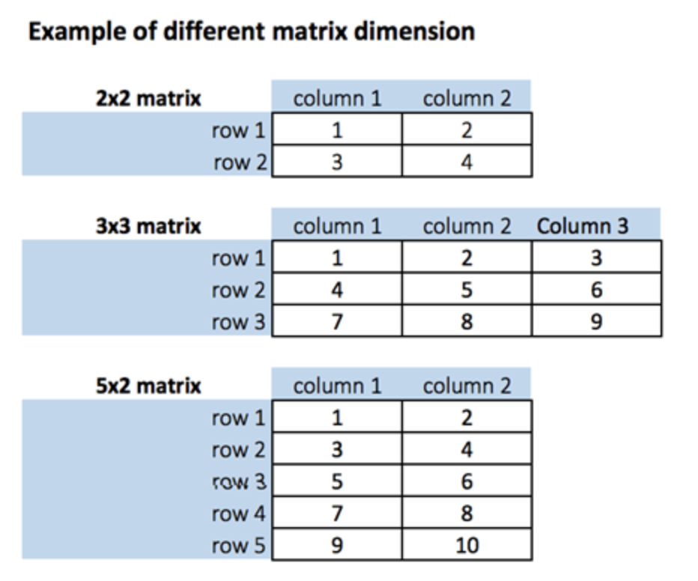
Matrices
Una matriz bidimensional que tiene m número de filas y n número de columnas. En otras palabras, la matriz en la programación R es una combinación de dos o más vectores con el mismo tipo de datos.

Slide 47
Matrices
matrix (datos, nrow, ncol, byrow = FALSE)
Argumentos:
datos : la colección de elementos que R organizará en las filas y columnas de la matriz \
nrow : Número de filas
ncol : número de columnas
byrow : las filas se llenan de izquierda a derecha. Usamos `byrow = FALSE` (valores predeterminados), si queremos que las columnas llenen la matriz, es decir, que los valores se llenen de arriba a abajo.

Slide 48
Matrices
# Construya una matriz con 5 filas que contengan los números del 1 al 10 y byrow = TRUE
matrix_a <-matrix (1:10, byrow = TRUE, nrow = 5) matrix_a
# Imprimir dimensión de la matriz con dim ()
dim (matrix_a)
# Construya una matriz con 5 filas que contengan los números del 1 al 10 y byrow = FALSE
matrix_b <-matrix (1:10, byrow = FALSE, nrow = 5)
matrix_b
# Construya una matriz con 3 columnas
matriz_c <-matrix (1:12, byrow = FALSE, ncol = 3)
matriz_c

Slide 49
Matrices
# concatenar c (1: 5) a la matriz_a
matriz_a1 <- cbind (matriz_a, c (1: 5)) # Verificar la dimensión dim (matriz_a1)
matriz_a1
# También podemos agregar una columna a la matriz R, más de una vez.
# Veamos la siguiente secuencia de números a la matriz matrix_a2.
# La dimensión de las nuevas matrices en R será 4x6
matrix_a2 <-matrix (13:24, byrow = FALSE, ncol = 3)
matriz_c <-matriz (1:12, byrow = FALSE, ncol = 3)
matriz_d <- cbind (matriz_a2, matriz_c) dim (matriz_d)

Slide 50
Matrices
Cortar una matriz
matrix_c [1,2] #selecciona el elemento en la primera fila y segunda columna.
matrix_c [1: 3,2: 3] #da como resultado una matriz de corte R con los datos en las filas 1, 2, 3 y columnas 2, 3
matrix_c [, 1] #selecciona todos los elementos de la primera columna.
matrix_c [1,] #selecciona todos los elementos de la primera fila.

Slide 51
Matrices
Suma
Para realizar la suma en matrices en R, primero creamos dos matrices 'mat1' y 'mat2' con cuatro filas y cuatro columnas de la siguiente manera:
mat1 <- matrix(data = 1:8, nrow = 4, ncol = 4)
mat2 <- matrix(data = 1:16, nrow = 4, ncol = 4)
sum <- mat1 + mat2 #Adding our two matrices
print(sum)

Slide 52
Matrices
Resta
sub <- mat1 - mat2
print(sub)
Multiplicacion por un numero
prod <- mat1*4
print(prod)
Multiplicacion por otra matriz
prod <- mat1*mat2
print(prod)

Slide 53
Matrices
Division
div <- mat1 / mat2 # División de mat1 y mat2
print (div) #Imprimir la división

Slide 54
CAPITULO 4
Factores
Saberes 5.0

Slide 55
Factores
Los factores R son variables. Requiere un número limitado de valores diferentes. Por lo tanto, esas variables a menudo se conocen como variables categóricas .
El factor contiene un valor establecido predefinido llamado niveles. De forma predeterminada, R siempre ordena los niveles en orden alfabético.

Slide 56
Factores
# Sex vector
sex_vector <- c("Male", "Female", "Female", "Male", "Male")
# Convertir sex_vector a factor
factor_sex_vector <- factor(sex_vector)
# imprimir factor_sex_vector
print(factor_sex_vector)

Slide 57
Factores
Factores ordenados y no ordenados
# Variable categorica nominal
animals_vector <- c("Elephant", "Giraffe", "Donkey", "Horse")
factor_animals_vector <- factor(animals_vector)
factor_animals_vector
# Variable categorica ordinal
temperature_vector <- c("High", "Low", "High","Low", "Medium")
factor_temperature_vector <- factor(temperature_vector, order = TRUE, levels = c("Low", "Medium", "High"))
factor_temperature_vector

Slide 58
Factores
Factores ordenados y no ordenados
# Cambiar niveles de un factor
survey_vector <- c("M", "F", "F", "M", "M")
factor_survey_vector <- factor(survey_vector)
# Especificar los niveles nuevos de factor_survey_vector
levels(factor_survey_vector) <- c("Female", "Male")
factor_survey_vector

Slide 59
Factores
Summary de un factor
# construir factor_survey_vector
survey_vector <- c("M", "F", "F", "M", "M")
factor_survey_vector <- factor(survey_vector)
levels(factor_survey_vector) <- c("Female", "Male")
factor_survey_vector
# summary de survey_vector (vector de caracteres)
summary(survey_vector)
# summary de factor_survey_vector (factor)
summary(factor_survey_vector)

Slide 60
Factores
Comparando factores no ordenados
survey_vector <- c("M", "F", "F", "M", "M")
factor_survey_vector <- factor(survey_vector)
levels(factor_survey_vector) <- c("Female", "Male")
# Male
male <- factor_survey_vector[1]
# Female
female <- factor_survey_vector[2]
# cual genero es mayor
male > female

Slide 61
Factores
Comparando factores ordenados
speed_vector <- c("medium", "slow", "slow", "medium", "fast")
# convertir a un factor ordenado
factor_speed_vector <- factor(speed_vector, ordered = TRUE, levels = c("slow", "medium", "fast"))
# Print factor_speed_vector
factor_speed_vector
summary(factor_speed_vector)
# seleccionar nivel 2
da2 <- factor_speed_vector[2]
# seleccionar nivel 5
da5 <- factor_speed_vector[5]
# es el nivel 2 mas rapido que el nivel 5
da2 > da5

Slide 62
CAPITULO 5
Dataframes
Saberes 5.0

Slide 63
Dataframe
Data.frame es una lista de vectores, cumple: Las componentes son vectores
Cada vector puede se de un tipo de dato distinto Cada elemento, columna es una variable
Las columnas tienen el mismo largo
Se podría decir que un data.frame es como una tabla en una hoja de excel

Slide 64
Dataframe
Crear un data.frame
Nombre <- c('Ana', 'Berni', 'Carlos') Edad <- c(20,19,20)
Ciudad <- factor(c('Gye', 'Uio', 'Cue')) df_1 <- data.frame(Nombre, Edad, Ciudad) df_1
## Nombre Edad Ciudad
## 1 Ana 20
## 2 Berni 19
20
Gye Uio Cue
## 3 Carlos

Slide 65
Dataframe
Crear un data.frame
df_2 <- data.frame( a= Nombre, b= Edad, c= Ciudad) df_2
## a b c ## 1 Ana 20 Gye
## 2 Berni 19 Uio
## 3 Carlos 20 Cue

Slide 66
Dataframe
Crear un data.frame
df_3 <- data.frame( Nombre= c('Ana', 'Berni', 'Carlos'),
Edad = c(20,19,20),
Ciudad= factor(c('Gye', 'Uio', 'Cue')) )
df_3
## Nombre Edad Ciudad
## 1 Ana 20
## 2 Berni 19
20
Gye Uio Cue
## 3 Carlos

Slide 67
Dataframe
Rownames
rownames(df_3) <- paste('id_',1:3,sep='') df_3
## Nombre Edad Ciudad
## id_1 | Ana | 20 | Gye
## id_2 | Berni | 19 | Uio
## id_3 | Carlos | 20 | Cue

Slide 68
Dataframe
Modificar nombre de las variables
names(df_3) <- c('Name', 'Age', 'City') df_3
## Name Age City
## id_1 | Ana | 20 | Gye
## id_2 | Berni | 19 | Uio
## id_3 | Carlos | 20 | Cue

Slide 69
Dataframe
Visualizar primeras filas
head(df_3, n=2)
## Name Age City
## | id_1 Ana | 20 | Gye
## | id_2 Berni | 19 | Uio

Slide 70
Dataframe
Visualizar últimas filas
tail(df_3, n=2)
## Name Age City
## | id_2 Berni | 19 | Uio
## | id_3 Carlos | 20 | Cue

Slide 71
Dataframe
Visualizar la estructura
str permite ver la estructura de cualquier objeto en R.
str(df_3)
## 'data.frame': 3 obs. of 3 variables:
## $ Name: Factor w/ 3 levels "Ana","Berni",..: 1 2 3
## $ Age : num 20 19 20
## $ City: Factor w/ 3 levels "Cue","Gye","Uio": 2 3 1

Slide 72
CAPITULO 6
Listas
Saberes 5.0

Slide 73
Listas
Imaginen un tren de carga donde en cada vagón tienen cosas diferentes, eso es una lista, un objeto que permite tener cualquier clase de objeto en sus posiciones (vagones).
list(1, c(2,3), df_1)
## | [[1]]
## | [1] 1
##
## | [[2]]
## | [1] 2 3
##
## | [[3]]
## | Nombre Edad | Ciudad
## | 1 Ana 20 | Gye
## | 2 Berni 19 | Uio
## | 3 Carlos 20 | Cue

Slide 74
Listas
Las posiciones pueden tener nombre y se pueden acceder con lista$posicion
lista_1 <- list(A= 1, B= c(2,3), C= df_1) lista_1$B
## [1] 2 3
lista_1$C
## |  | Nombre | Edad Ciudad
## | 1 | Ana | 20 Gye
## | 2 | Berni | 19 Uio
## | 3 | Carlos | 20 Cue

Slide 75
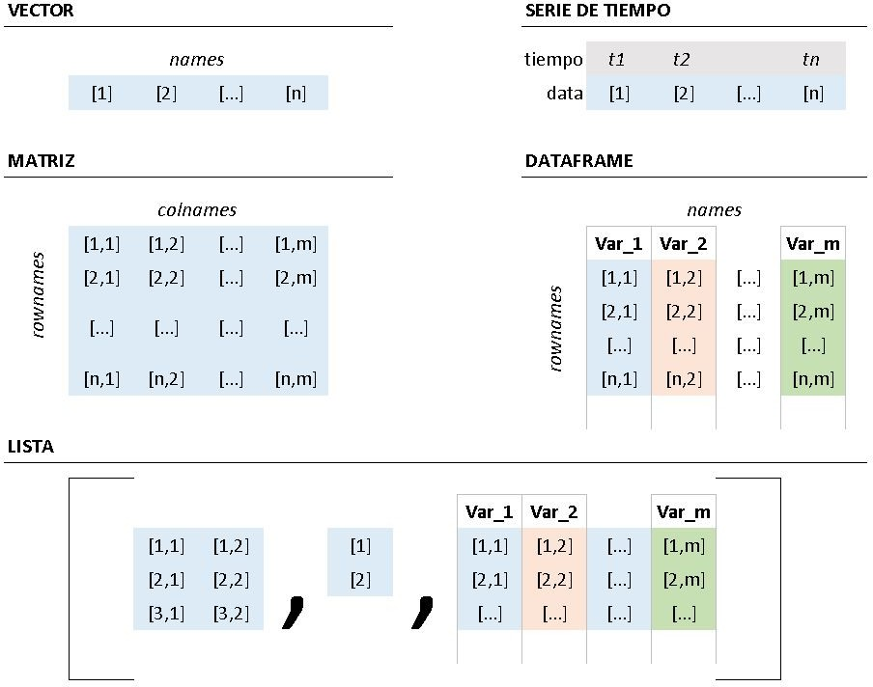
Estructura de datos / Objetos

Slide 76
CAPITULO 7
Programación
Saberes 5.0

Slide 77
If else
Una declaración if-else es una gran herramienta para el desarrollador que intenta devolver una salida basada en una condición. En R, la sintaxis es:
if (condición) { Expr1
} else {
Expr2 }

Slide 78
If else
# Crear vector cantidad
cantidad <- 25
# Establecer la declaración if-else
if (cantidad> 20) {
print ('¡Vendiste mucho!')
} else {
print ('No es suficiente para hoy')
}

Slide 79
If else
Podemos personalizar aún más el nivel de control con la instrucción else if. Con elif, puede agregar tantas condiciones como queramos. La sintaxis es:
if (condition1) {
expr1
} else if (condition2) {
expr2
} else if (condition3) {
expr3
} else {
expr4
}

Slide 80
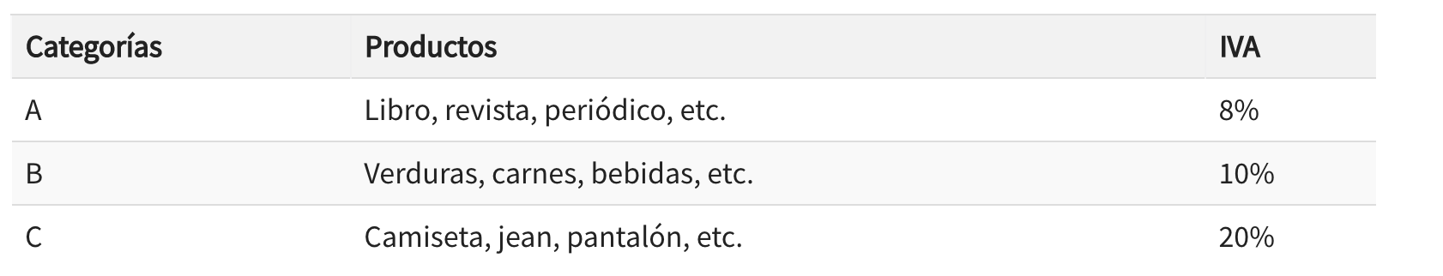
If else
# Crear
cantidad <- 10
# Crear declaración de condición múltiple
if (cantidad <20) {
print ('No es suficiente para hoy')
} else if (cantidad> 20 & cantidad <= 30) {
print ('Día promedio')
} else {
print ('¡Qué gran día!')
}
categoria <- 'A'
precio <- 10
if (categoria == 'A') {
cat ('Se aplica una tasa de iva del 8%.', 'El precio total es', precio * 1.08)
} else if (categoria == 'B') {
cat ('Se aplica una tasa de iva del 10%.', 'El precio total es', precio * 1.10)
} else {
cat ('Se aplica una tasa de iva del 20%.', ' El precio total es ', precio * 1.20)
}

Slide 81
Loops
Loop se puede utilizar para iterar sobre una lista, marco de datos, vector, matriz o cualquier otro objeto.
# Crear fruta vector
fruta <- c('Manzana', 'Naranja', 'Maracuyá', 'Plátano')
# Crear la declaración
for (i in fruta) {
print (i)
}
# Crear una lista vacia
list <- c()
# Asignar valores a la lista
for (i in seq(1, 4, by=1)) {
list[[i]] <- i*i
}
print(list)

Slide 82
Loops
#Bucle sobre una matriz
# Create a matrix
mat <- matrix(data = seq(10, 20, by=1), nrow = 6, ncol =2)
for (r in 1:nrow(mat)) {
for (c in 1:ncol(mat)) {
print(paste("Row", r, "and column",c, "have values of", mat[r,c])) }
}

Slide 83
Loops
#Crea una variable con valor 1
comenzar <- 1
#Crea el bucle
while (comenzar <= 10) {
cat ('Este es el número de bucle', comenzar)
#agregar 1 a la variable begin después de cada ciclo
print (comenzar)
comenzar <- comenzar + 1
}
While
Un bucle es una declaración que se sigue ejecutando hasta que se cumple una condición
while (condition) {
Exp
}

Slide 84
Loops
set.seed(123)
# Establecer acciones y precios variables
stock <- 50
precio <- 50
# La variable de bucle cuenta el número de bucles
bucle <- 1
# Establecer la declaración while
while (precio> 45) {
# Crea un precio aleatorio entre 40 y 60
precio <- stock + sample(-10:10, 1)
# Imprime el número de bucle
print (bucle)
# Cuente el número de bucle
bucle = bucle +1
}
While

Slide 85
Familia Apply()
El propósito de apply () es principalmente evitar usos explícitos de construcciones de bucle. Se pueden usar para una lista de entrada, matriz o matriz y aplicar una función. Cualquier función se puede pasar a apply ().
apply () toma el marco de datos o la matriz como entrada y da la salida en vector, lista o matriz. Aplicar función en R se usa principalmente para evitar usos explícitos de construcciones de bucle. Es la más básica de todas las colecciones que se puede utilizar sobre una matriz.
#Apply
m1 <- matrix(C<-(1:10),nrow=5, ncol=6)
m1
a_m1 <- apply(m1, 2, sum)
a_m1
a_m2 <- apply(m1, 1, sum)
a_m2

Slide 86
Familia Lapply()
La función lapply () es útil para realizar operaciones en objetos de lista y devuelve un objeto de lista de la misma longitud que el conjunto original.
#Lappy
movies <- c("SPYDERMAN","BATMAN","VERTIGO","CHINATOWN")
movies_lower <-lapply(movies, tolower)
str(movies_lower)
class(movies_lower)
#convertir una lista a vector
movies_lower <-unlist(lapply(movies,tolower))
str(movies_lower)

Slide 87
Familia Sapply()
La función sapply () toma una lista, vector o marco de datos como entrada y da salida en vector o matriz. Es útil para operaciones en objetos de lista y devuelve un objeto de lista de la misma longitud que el conjunto original.
dt <- cars
lmn_cars <- lapply(dt, min)
smn_cars <- sapply(dt, min)
lmn_cars
smn_cars
class(lmn_cars)
class(smn_cars)
lmxcars <- lapply(dt, max)
smxcars <- sapply(dt, max)
lmxcars
smxcars

Slide 88
Familia Sapply()
# Funcion para calcular el promedio de min y max
avg <- function(x) {
( min(x) + max(x) ) / 2}
fcars <- sapply(dt, avg)
fcars
# Funcion para valores superiores al promedio
below_ave <- function(x) {
ave <- mean(x)
return(x[x > ave])
}
#Comparar lappy vs sapply
dt_s<- sapply(dt, below_ave)
dt_l<- lapply(dt, below_ave)
identical(dt_s, dt_l)

Slide 89
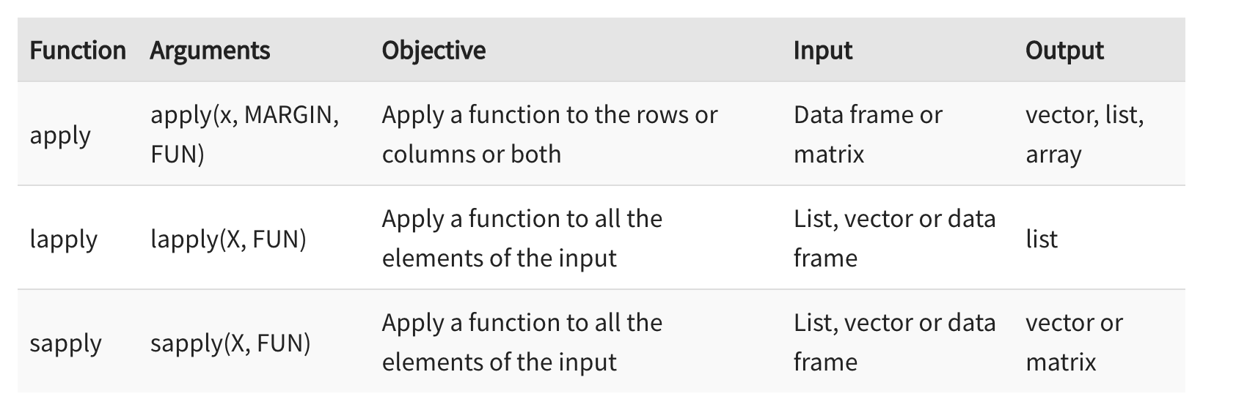
Resumen familia apply

Slide 90
Bonus: Tapply()
tapply () calcula una medida (media, mediana, mínima, máxima, etc.) o una función para cada variable de factor en un vector. Es una función muy útil que le permite crear un subconjunto de un vector y luego aplicar algunas funciones a cada uno de los subconjuntos.
data(iris)
tapply(iris$Sepal.Width, iris$Species, median)

Slide 91
Crear una función
La forma básica de una función R es:
myFuctionName <- function () {
> MI CÓDIGO VA AQUÍ <
}
sus funciones solo están disponibles una vez que ejecuta la declaración de función, y solo están disponibles en su sesión actual.
Aquí hay una función que crea un vector de números enteros de 1 an, donde el usuario elegirá el valor de n en la llamada a la función:
integerVector <- función (n) {
v <- c (1: n)
v
}

Slide 92
Crear una función
Una vez que ejecute esta declaración, puede usar integerVector () en su sesión de R. La llamada a la función integerVector (10)
Podemos modificar integerVector () para que cree un vector que contenga los valores de 1 a 10 como una operación predeterminada,
integerVectorDef <- función (n = 10) {
v <- c (1: n)
v
}

Slide 93
Crear una función
Una función más compleja: usar bucles for ()
select10 <- function(n) {
v <- c() # crear un vector vacio
for(i in 1:n) { # repetir el proceso n veces
v = rbind(v, sample(1:10, size = 1)) # agregar valores aleatorios al vector v
}
v # valor final devuelto
}
select10()
select10(n = 3)
select10(n = 9)

Slide 94
Crear una función
Modifiquemos la funcion para que el resultado sea un vector y no una matriz
select10 <- function(n) {
v <- c() # crear un vector vacio
for(i in 1:n) { # repetir el proceso n veces
v = c(v, sample(1:10, size = 1)) # agregar valores aleatorios al vector v
}
v # valor final devuelto
}
select10(n = 3)
select10(n = 9)

Slide 95
Crear una función
selectAny <- function(size, mini, maxi) {
v <- c() # crear un vector vacio
for(i in 1:size) { # repetir hasta "size" veces
v <- rbind(v, sample(mini:maxi, size = 1)) # agregar valores aleatorios al vector v
} # end loop
v # output the vector
}
selectAny(size = 10, mini = 3, maxi = 10)

Slide 96
CAPITULO 8
Análisis de datos
Saberes 5.0

Slide 97
Importar
# Cargar la libreria a utilizar
library(openxlsx)
## Warning: package 'openxlsx' was built under R version 3.6.3
# Leer el archivo de excel y asignarlo al objeto data_banco
data_banco <- read.xlsx(xlsxFile = "Data/Data_Banco.xlsx", sheet = "Data") data_sucursal <- read.xlsx(xlsxFile = "Data/Data_Banco.xlsx", sheet = "Data_Sucursal")

Slide 98
Manipulación de datos
R tiene sus comandos predeterminados para manipular datos, esto se conoce como R Base, sin embargo existen varios paquetes que simplifican esta tarea, en este curso veremos como hacerlo con el paquete dplyr (y magrittr) que están dentro del conjunto de paquetes llamado tidyverse
# Cargar la librería
library(tidyverse)

Slide 99
Tibbles
Tibble es un objeto del paquete dplyr, entre las mejoras que da es que no imprime todo el objeto en pantalla, sino un resumen del mismo. (más información tipeando ?tibble)
# Convertir el data_banco a un tibble
data_banco <- tbl_df( data_banco)
## Warning: `tbl_df()` is deprecated as of dplyr 1.0.0. ## Please use `tibble::as_tibble()` instead.
## This warning is displayed once every 8 hours.
## Call `lifecycle::last_warnings()` to see where this warning was generated.
# Muestra data_banco
data_banco
## ## | # A tibble: Sucursal |  | 24,299 Cajero | x 7 ID_Transaccion | Transaccion | Tiempo_Servicio~ Satisfaccion
## | <dbl> |  | <dbl> | <chr> | <chr> | <dbl> <chr>
## | 1 | 62 | 4820 | 2 | Cobro/Pago~ | 311 Muy Bueno
## | 2 | 62 | 4820 | 2 | Cobro/Pago~ | 156 Malo
## | 3 | 62 | 4820 | 2 | Cobro/Pago~ | 248 Regular
## | 4 | 62 | 4820 | 2 | Cobro/Pago~ | 99 Regular
## | 5 | 62 | 4820 | 2 | Cobro/Pago~ | 123 Muy Bueno

Slide 100
Seleccionar columnas
Seleccionar las columnas Transaccion, Tiempo_Servicio_seg del data.frame data_banco
# Seleccionar las columnas Transaccion, Tiempo_Servicio_seg del data.frame data_banco # Note que como no se asignó, R evalúa la expresión y presenta el resultado
select( data_banco, Transaccion, Tiempo_Servicio_seg)
## ## | # A tibble: 24,299 Transaccion |  |  | x 2 | Tiempo_Servicio_seg
## | <chr> |  |  |  | <dbl>
## | 1 | Cobro/Pago | (Cta | externa) | 311
## | 2 | Cobro/Pago | (Cta | externa) | 156
## | 3 | Cobro/Pago | (Cta | externa) | 248
## | 4 | Cobro/Pago | (Cta | externa) | 99
## | 5 | Cobro/Pago | (Cta | externa) | 123
## | 6 | Cobro/Pago | (Cta | externa) | 172
## | 7 | Cobro/Pago | (Cta | externa) | 140
## | 8 | Cobro/Pago | (Cta | externa) | 247
## | 9 | Cobro/Pago | (Cta | externa) | 183
## | 10 | Cobro/Pago | (Cta | externa) | 91
## # ... with 24,289 more rows

Slide 101
Operador Pipe %>%
El operador Pipe %>% del paquete magrittr permiten que el código sea más legible porque:
Permite secuencias estructurantes de operaciones de datos de izquierda a derecha (a diferencia de dentro y fuera),
Evitando llamadas a funciones anidadas,
Minimiza la necesidad de variables locales y definiciones de funciones Facilita agregar pasos en cualquier lugar de la programación

Slide 102
Operador Pipe %>%
Funciona así:
x %>% f es equivalente a f(x)
x %>% f(y) es equivalente a f(x, y)
x %>% f %>% g %>% h es equivalente a h(g(f(x)))
x %>% f(y = nrow(.), z = ncol(.)) es equivalente a f(x, y = nrow(x), z = ncol(x)) x %>% {f(y = nrow(.), z = ncol(.))} is equivalent to f(y = nrow(x), z = ncol(x))
%$% permite seleccionar columas

Slide 103
Operador Pipe %>%
library(magrittr) data_banco %>% names
## [1] "Sucursal" | "Cajero" | "ID_Transaccion"
## [4] "Transaccion" | "Tiempo_Servicio_seg" | "Satisfaccion"
## [7] "Monto"
data_banco %>% dim
## [1] 24299 7
data_banco %>% names %>% length
## [1] 7
length(names(data_banco)) # equivalencia del código anterior
## [1] 7

Slide 104
Operador Pipe %>%
data_banco %>% head(, n= 5)
## # A tibble: 5 x 7
## | Sucursal | Cajero | ID_Transaccion | Transaccion | Tiempo_Servicio~ | Satisfaccion | Monto
## | <dbl> | <dbl> | <chr> | <chr> | <dbl> | <chr> | <chr>
## | 1 62 | 4820 | 2 | Cobro/Pago~ | 311 | Muy Bueno | 2889~
## | 2 62 | 4820 | 2 | Cobro/Pago~ | 156 | Malo | 1670~
## | 3 62 | 4820 | 2 | Cobro/Pago~ | 248 | Regular | 3172~
## | 4 62 | 4820 | 2 | Cobro/Pago~ | 99 | Regular | 1764~
## | 5 62 | 4820 | 2 | Cobro/Pago~ | 123 | Muy Bueno | 1835~

Slide 105
Select()
Seleccionar las columnas Transaccion, Tiempo_Servicio_seg del data.frame data_banco pero usando %>%, lo que permite programar como si se escribiese "del data_banco, selecciona las columnas Transaccion y Tiempo_Servicio_seg"
# Seleccionar las columnas Transaccion, Tiempo_Servicio_seg del data.frame data_banco # Note que como no se asignó, R evalúa la expresión y presenta el resultado
# Se lee, del data_banco, selecciona las columnas Transaccion y Tiempo_Servicio_seg # data_banco[ , c("Transaccion", "Tiempo_Servicio_seg") ] ## Base de R
data_banco %>% select( Transaccion, Tiempo_Servicio_seg)
## ## | # A tibble: 24,299 Transaccion |  |  | x 2 | Tiempo_Servicio_seg
## | <chr> |  |  |  | <dbl>
## | 1 | Cobro/Pago | (Cta | externa) | 311
## | 2 | Cobro/Pago | (Cta | externa) | 156
## | 3 | Cobro/Pago | (Cta | externa) | 248
## | 4 | Cobro/Pago | (Cta | externa) | 99
## | 5 | Cobro/Pago | (Cta | externa) | 123
## | 6 | Cobro/Pago | (Cta | externa) | 172
## | 7 | Cobro/Pago | (Cta | externa) | 140
## | 8 | Cobro/Pago | (Cta | externa) | 247
## | 9 | Cobro/Pago | (Cta | externa) | 183

Slide 106
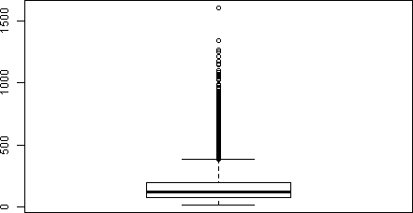
Seleccionar y aplicar una función
Seleccionar la columna Tiempo_Servicio_seg y obtener un boxplot
# Seleccionar la columna Tiempo_Servicio_seg y obtener un boxplot # boxplot(data_banco$Tiempo_Servicio_seg) ## Base de R
data_banco %>% select(Tiempo_Servicio_seg) %>% boxplot

Slide 107
Seleccionar y aplicar una función
Seleccionar la columna Tiempo_Servicio_seg y obtener los fivenumbers de Tukey
# Seleccionar la columna Tiempo_Servicio_seg y obtener los fivenumbers de Tukey
data_banco %$% fivenum(Tiempo_Servicio_seg, na.rm= TRUE)
## [1] 18.13177 75.69119 122.45229 197.73046 1602.69832

Slide 108
Select()
Seleccionar y ver en el visor de datos de RStudio
# Seleccionar y ver en el visor de datos de RStudio
data_banco %>% select( Transaccion, Tiempo_Servicio_seg) %>% View

Slide 109
Select()
Seleccionar todas las columnas menos Cajero
# Seleccionar todas las columnas menos Cajero
data_banco %>% select( -Cajero) %>% View

Slide 110
Select()
Seleccionar según nombre de la columna/variable.
# Seleccionar todas las columnas cuyo nombre contenga el texto "Tra"
data_banco %>% select( contains("Tra")) %>% View
# Seleccionar todas las columnas cuyo nombre inicie con "S"
data_banco %>% select( starts_with("S")) %>% View
# Seleccionar todas las columnas cuyo nombre finalice con "on"
data_banco %>% select( ends_with("on")) %>% View
# Seleccionar todas las columnas cuyo nombre contenga una "r" o un "sa"
data_banco %>% select( matches("r?sa")) %>% View
# Más información sobre expresiones regulares usando: ?base::regex

Slide 111
Filter()
Filtrar las filas según las condiciones dadas en filter(), pero para esto debemos entender los operadores de relación y lógicos en R

Slide 112
Operadores lógicos
3 == 4 # Igualdad
## [1] FALSE
3 != 4 # Desigualdad
## [1] TRUE
3 > 4 # Mayor que
## [1] FALSE
3 <= 4 # Menor igual que
## [1] TRUE

Slide 113
Operadores lógicos
! FALSE # No
## [1] TRUE
TRUE & FALSE # Y
## [1] FALSE
TRUE | FALSE # O
## [1] TRUE
xor(TRUE,TRUE) # Ó excluyente
## [1] FALSE
TRUE & NA # Cuidado especial con los NA
## [1] NA

Slide 114
Operadores lógicos
xor(TRUE,TRUE) # Ó excluyente
## [1] FALSE
TRUE & NA # Cuidado especial con los NA
## [1] NA

Slide 115
Filtrar/Seleccionar filas: filter()
Filtrar las filas según las condiciones dadas en filter()
# más de 120 segundos y la evaluación a la satisfacción sea Bueno
data_banco %>% filter( Sucursal== 62 & Tiempo_Servicio_seg > 120 & Satisfaccion== "Muy Bueno")
# Filtrar las filas correspondientes | a | la sucursal 62
data_banco %>% filter( Sucursal== 62 | ) | %>% View
# Filtrar las filas correspondientes | a | la sucursal 62 y hayan durado más de 120 segundos
data_banco %>% filter( Sucursal== 62 | & | Tiempo_Servicio_seg > 120 ) %>% View
# Filtrar las filas correspondientes | a | la sucursal 62, hayan durado

Slide 116
Filtrar y seleccionar
# Con el data banco
# Filtrar las filas correspondientes a la sucursal 85
# calcular la correlacion entre Tiempo_Servicio_seg y Monto
data_banco %>% # Operador pipe total
filter( Sucursal== 85 ) %$% # Operador pipe para seleccion de columnas
cor(Tiempo_Servicio_seg, as.numeric(Monto))
## [1] 0.5339392

Slide 117
Ordenar filas: arrange()
Ordenar las filas según lo expresado en arrange()
# Ordenar por la satisfaccion
data_banco %>% arrange( Satisfaccion ) %>% View
# Ordenar cada Transaccion y dentro de cada transaccion de mayor a menor por tiempo de servici
data_banco %>% arrange( Transaccion, desc(Tiempo_Servicio_seg) ) %>% View

Slide 118
Crear o modificar columnas: mutate()
Crear una nueva columna con el tiempo en minutos
# Crear una nueva columna con el tiempo en minutos
data_banco %>% mutate(Tiempo_Servicio_Min= Tiempo_Servicio_seg/60)
## ## | # A tibble: Sucursal |  | 24,299 Cajero | x 8 ID_Transaccion | Transaccion | Tiempo_Servicio~ | Satisfaccion
## | <dbl> |  | <dbl> | <chr> | <chr> | <dbl> | <chr>
## | 1 | 62 | 4820 | 2 | Cobro/Pago~ | 311 | Muy Bueno
## | 2 | 62 | 4820 | 2 | Cobro/Pago~ | 156 | Malo
## | 3 | 62 | 4820 | 2 | Cobro/Pago~ | 248 | Regular
## | 4 | 62 | 4820 | 2 | Cobro/Pago~ | 99 | Regular
## | 5 | 62 | 4820 | 2 | Cobro/Pago~ | 123 | Muy Bueno
## | 6 | 62 | 4820 | 2 | Cobro/Pago~ | 172 | Bueno
## | 7 | 62 | 4820 | 2 | Cobro/Pago~ | 140 | Regular
## | 8 | 62 | 4820 | 2 | Cobro/Pago~ | 247 | Bueno
## | 9 | 62 | 4820 | 2 | Cobro/Pago~ | 183 | Muy Bueno
## | 10 | 62 | 4820 | 2 | Cobro/Pago~ | 91 | Muy Bueno
## # ... with 24,289 more rows, and 2 more variables: Monto <chr>, ## # Tiempo_Servicio_Min <dbl>

Slide 119
Crear o modificar columnas: mutate()
Crear una nueva columna con el tiempo en minutos
# Crear una nueva columna con el tiempo en minutos
data_banco %>% mutate(Tiempo_Servicio_Min= Tiempo_Servicio_seg/60)
## ## | # A tibble: Sucursal |  | 24,299 Cajero | x 8 ID_Transaccion | Transaccion | Tiempo_Servicio~ | Satisfaccion
## | <dbl> |  | <dbl> | <chr> | <chr> | <dbl> | <chr>
## | 1 | 62 | 4820 | 2 | Cobro/Pago~ | 311 | Muy Bueno
## | 2 | 62 | 4820 | 2 | Cobro/Pago~ | 156 | Malo
## | 3 | 62 | 4820 | 2 | Cobro/Pago~ | 248 | Regular
## | 4 | 62 | 4820 | 2 | Cobro/Pago~ | 99 | Regular
## | 5 | 62 | 4820 | 2 | Cobro/Pago~ | 123 | Muy Bueno
## | 6 | 62 | 4820 | 2 | Cobro/Pago~ | 172 | Bueno
## | 7 | 62 | 4820 | 2 | Cobro/Pago~ | 140 | Regular
## | 8 | 62 | 4820 | 2 | Cobro/Pago~ | 247 | Bueno
## | 9 | 62 | 4820 | 2 | Cobro/Pago~ | 183 | Muy Bueno
## | 10 | 62 | 4820 | 2 | Cobro/Pago~ | 91 | Muy Bueno
## # ... with 24,289 more rows, and 2 more variables: Monto <chr>, ## # Tiempo_Servicio_Min <dbl>

Slide 120
Crear o modificar columnas: mutate()
Crear una nueva columna con el tiempo en minutos
# Crear una nueva columna con el tiempo en minutos
data_banco %>% mutate(Tiempo_Servicio_Min= Tiempo_Servicio_seg/60)
Nótese que no se asignó, el objeto data_banco no tiene la columna Tiempo_Servicio_Min

Slide 121
Crear o modificar columnas: mutate()
Crear una nueva columna con el tiempo en minutos
# Crear una nueva columna con el tiempo en minutos
data_banco <- data_banco %>% mutate(Tiempo_Servicio_Min= Tiempo_Servicio_seg/60)
# Mostrar
data_banco
## ## | # A tibble: Sucursal |  | 24,299 Cajero | x 8 ID_Transaccion | Transaccion | Tiempo_Servicio~ | Satisfaccion
## | <dbl> |  | <dbl> | <chr> | <chr> | <dbl> | <chr>
## | 1 | 62 | 4820 | 2 | Cobro/Pago~ | 311 | Muy Bueno
## | 2 | 62 | 4820 | 2 | Cobro/Pago~ | 156 | Malo
## | 3 | 62 | 4820 | 2 | Cobro/Pago~ | 248 | Regular
## | 4 | 62 | 4820 | 2 | Cobro/Pago~ | 99 | Regular
## | 5 | 62 | 4820 | 2 | Cobro/Pago~ | 123 | Muy Bueno
## | 6 | 62 | 4820 | 2 | Cobro/Pago~ | 172 | Bueno
## | 7 | 62 | 4820 | 2 | Cobro/Pago~ | 140 | Regular
## | 8 | 62 | 4820 | 2 | Cobro/Pago~ | 247 | Bueno
## | 9 | 62 | 4820 | 2 | Cobro/Pago~ | 183 | Muy Bueno
## | 10 | 62 | 4820 | 2 | Cobro/Pago~ | 91 | Muy Bueno
## # ... with 24,289 more rows, and 2 more variables: Monto <chr>,

Slide 122
Crear o modificar y seleccionar columnas: transmute()
Para conservar sólamente las nuevas columnas se usa transmute()
# Crear una nueva columna con el tiempo en minutos
data_banco %>%
transmute(Tiempo_Servicio_Min= Tiempo_Servicio_seg/60)
## # A tibble: 24,299 x 1
## ##
Tiempo_Servicio_Min
<dbl>
## | 1 | 5.18
## | 2 | 2.6
## | 3 | 4.13
## | 4 | 1.65
## | 5 | 2.05
## | 6 | 2.87
## | 7 | 2.33
## | 8 | 4.12
## | 9 | 3.05
## | 10 | 1.52
## | # ... with 24,289 | more | rows

Slide 123
Ejemplos
¿Está bien nuestros tipos de datos?
Si no lo están entonces debemos transformarlos, para esto aprenderemos sobre manipulación de datos.
# Ver la estructura del data.frame
str(data_banco)
## tibble [24,299 x 8] (S3: tbl_df/tbl/data.frame)
## ## ## | $ Sucursal $ Cajero $ ID_Transaccion | : num [1:24299] 62 62 62 62 62 62 62 62 62 62 ... : num [1:24299] 4820 4820 4820 4820 4820 4820 4820 4820 4820 4820 : chr [1:24299] "2" "2" "2" "2" ... | ...
## | $ Transaccion : chr [1:24299] "Cobro/Pago (Cta externa)" "Cobro/Pago (Cta externa)" "Cobro/P
## | $ Tiempo_Servicio_seg: num [1:24299] 311 156 248 99 123 172 140 247 183 91 ...
## | $ Satisfaccion : chr [1:24299] "Muy Bueno" "Malo" "Regular" "Regular" ...
## | $ Monto : chr [1:24299] "2889,3" "1670,69" "3172,49" "1764.92" ...
## | $ Tiempo_Servicio_Min: num [1:24299] 5.18 2.6 4.13 1.65 2.05 ...

Slide 124
Ejemplos
Lo primero que necesitamos es corregir los tipos de datos, nótese que
Monto tiene una mezcla de "," y "."
Sucursal y Cajero deberían ser de tipo character
Satisfaccion debe ser factor ordenado
data_banco <- data_banco %>%
mutate( Monto= str_replace(Monto, pattern = ",", replacement = ".") ) %>% mutate(Sucursal= as.character(Sucursal),
Cajero = as.character(Cajero), Satisfaccion = parse_factor(Satisfaccion,
levels= c('Muy Malo', 'Malo', 'Regular', 'Bueno', 'Muy Bue Monto= parse_number(Monto, locale = locale(decimal_mark = ".")))

Slide 125
Medidas de Tendencia Central
Media.- Promedio de los valores
Se la puede entender como el punto de equilibrio Muy sensible a valores aberrantes
En R: mean(x, na.rm= TRUE)
Media Acotada.- Promedio de los valores, pero quitando un porcentaje de valores extremos.
Es menos sensible a valores aberrantes Se puede perder información importante En R: mean(x, na.rm= TRUE, trim)

Slide 126
Medidas de Tendencia Central
Mediana.- Punto medio de los valores una vez que se han ordenado de menor a mayor o de mayor a menor.
Valor importante pero poco usado No es sensible a valores aberrantes En R: median(x, na.rm= TRUE)
Media Ponderada.- Promedio de los valores, pero asignando un peso diferente a cada valor.
Normalmente se utiliza cuando se tiene datos agrupados Es también sensible a valores aberrantes
En R: weighted.mean(x, w, ..., na.rm = TRUE)

Slide 127
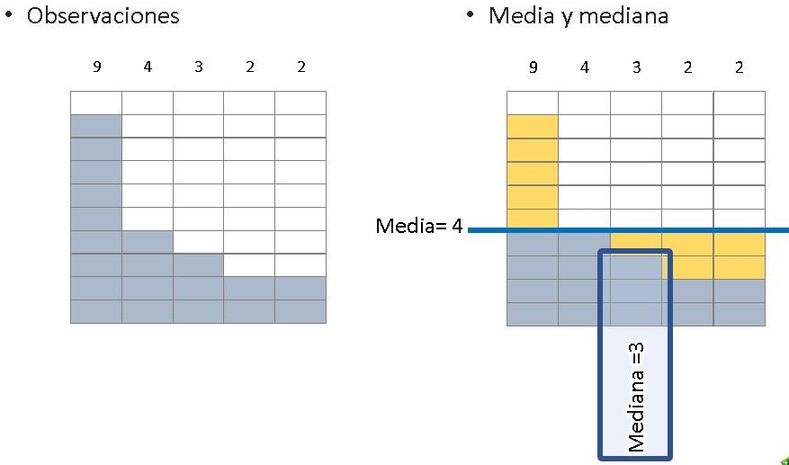
Medidas de Tendencia Central
Entendiendo media vs mediana

Slide 128
Medidas de Tendencia Central
La idea general de los métodos robustos es obtener estimadores que no se vean muy afectados por los valores aberrantes.
Media Robusta de Huber- Propuesto por él en los 60s, es un método asigna (por medio de un algoritmo) un peso a cada observación, siendo los outliers castigados con un peso menor.
Poco usado pero totalmente recomendado. Da un valor entre la media y la mediana
Tiene un algoritmo numérico inmerso, por lo que si cálculo no es inmediato En R: huber(y, k = 1.5, tol = 1e-06)

Slide 129
Medidas de Tendencia Central
Moda.- Valor de la observación que aparece con mayor frecuencia.
Mejor análisis se obtiene con una tabla de frecuencias En R:
library('modeest') mlv(x)

Slide 130
Medidas de Tendencia Central
Calcular las medidas de Tendencia central para la data de Banco
# Media
# mean(data_banco$Tiempo_Servicio_seg, na.rm = TRUE) ## Base R
data_banco %$% mean(Tiempo_Servicio_seg, na.rm = TRUE)
## [1] 155.58
# Media acotada al 10%
data_banco %$% mean(Tiempo_Servicio_seg, trim = 0.05, na.rm = TRUE)
## [1] 141.9233

Slide 131
Medidas de Tendencia Central
Calcular las medidas de Tendencia central para la data de Banco
# Mediana
data_banco %$% median(Tiempo_Servicio_seg, na.rm = TRUE)
## [1] 122.4523
# Media de Huber
# MASS::huber(data_banco$Tiempo_Servicio_seg)$mu ## Base R
data_banco %$% MASS::huber(Tiempo_Servicio_seg) %>% as.data.frame() %>% select(mu)
## mu
## 1 138.0164

Slide 132
Medidas de Tendencia Central
Calcular las medidas de Tendencia central para la data de Banco
# Cargar paquete
library('modeest')
## Warning: package 'modeest' was built under R version 3.6.3
## Registered S3 method overwritten by 'rmutil': ## method from
## print.response httr
# Moda
mlv(data_banco$Tiempo_Servicio_seg)
## | Warning: argument 'method' is missing. | Data are | supposed to | be continuous.
## | Default method 'shorth' is | used
## [1] 84.13594

Slide 133
Medidas de Posición
Min y Max
En R, min(x, na.rm = TRUE), max(x, na.rm = TRUE)
Cuartiles.- Dividen al conjunto de observaciones en 4 partes iguales El segundo cuartil es la mediana
En R quantile(x , probs = c(0.25, 0.50, 0.75))
Deciles.- Dividen al conjunto de observaciones en 10 partes iguales El quinto decil sería igual a la mediana
En R quantile(x , probs = seq(from = 0.1, to = 1, by = 0.1))
Centiles.- Dividen al conjunto de observaciones en 100 partes iguales El quincuagésimo centil es la mediana
En R quantile(x, probs )

Slide 134
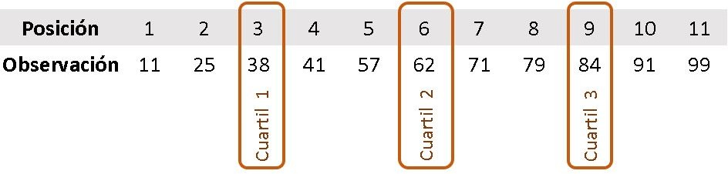
Medidas de Posición
Entendiendo los cuartiles

Slide 135
Medidas de Posición
Calcular las medidas de Posición para el tiempo de servicio data de Banco
# Minimo y Máximo
min(data_banco$Tiempo_Servicio_seg, na.rm = TRUE)
## [1] 18.13177
max(data_banco$Tiempo_Servicio_seg, na.rm = TRUE)
## [1] 1602.698
# Cuartiles
quantile(data_banco$Tiempo_Servicio_seg , probs = c(0.25, 0.50, 0.75))
## 25% 50% 75%
## 75.69119 122.45229 197.73046

Slide 136
Medidas de Posición
Calcular las medidas de Posición para el tiempo de servicio data de Banco
# Deciles
quantile(data_banco$Tiempo_Servicio_seg , probs = seq(from = 0.1, to = 1, by = 0.1))
## | 10% | 20% | 30% | 40% | 50% | 60% | 70% | 80%
## | 49.6230 | 67.0000 | 84.0000 | 102.0000 | 122.4523 | 146.9901 | 178.8348 | 220.2469
## | 90% | 100%
## | 298.7826 | 1602.6983
# | Centil 5% | y 95%
quantile(data_banco$Tiempo_Servicio_seg , probs = c(0.05, 0.95))
## | 5% | 95%
## | 39.0000 | 382.9779

Slide 137
Medidas de Posición - Boxplot
Boxplot.- Muestra gráficamente las medidas de posición
# Un primer Boxplot
boxplot(data_banco$Tiempo_Servicio_seg)

Slide 138
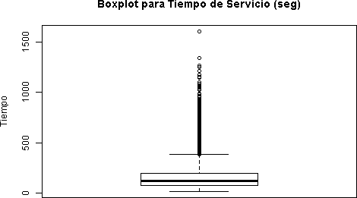
Medidas de Posición - Boxplot
Boxplot.- Muestra gráficamente las medidas de posición
boxplot(data_banco$Tiempo_Servicio_seg, main= "Boxplot para Tiempo de Servicio (seg)", ylab= "T

Slide 139
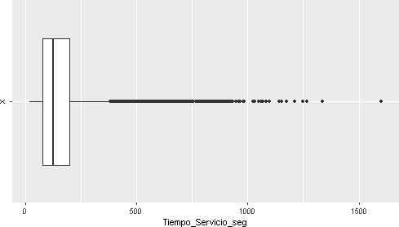
Medidas de Posición - Boxplot
Boxplot.- Muestra gráficamente las medidas de posición
Se puede usar el paquete ggplot2 para gráficos profesionales, esto no se verá en el presente curso, sin mebargo se lo muestra:
library("ggplot2")
ggplot(data = data_banco, aes(x = "", y = Tiempo_Servicio_seg)) + geom_boxplot() +
coord_flip()

Slide 140
Medidas de Dispersion
Varianza.- Media aritmética de las desviaciones de la media elevadas al cuadrado
2
∑(x−x¯)²
s =
n−1
En R: var(x, na.rm = TRUE)
Desviación Estándar.- Raíz cuadrada de la varianza.
Esta medida se utiliza frecuentemente para realizar comparaciones entre dos conjuntos de datos
√
∑(x−x¯) n−1
s =
2
En R: sd(x, na.rm = TRUE)
Mediana de las desviaciones absolutas.- Estimador Robusto
mad = mediana[x − mediana(x)]

Slide 141
Medidas de Dispersion
Rango intercuartil.- Distancia entre el cuartil 1 y 3 En R IQR(x, na.rm = TRUE)
Rango.- Diferencia entre maximo y minimo valor En R diff(range(x, na.rm = TRUE))

Slide 142
Medidas de Dispersion
Calcular las medidas de dispersión
# Varianza
var(data_banco$Tiempo_Servicio_seg, na.rm = TRUE)
## [1] 14402.27
# Desviacion
sd(data_banco$Tiempo_Servicio_seg, na.rm = TRUE)
## [1] 120.0095
# Mediana de las desviaciones absolutas
mad(data_banco$Tiempo_Servicio_seg, na.rm = TRUE)
## [1] 82.35503

Slide 143
Medidas de Dispersion
Calcular las medidas de dispersión
# Rango intercuartil
IQR(data_banco$Tiempo_Servicio_seg, na.rm = TRUE)
## [1] 122.0393
# Min Max
range(data_banco$Tiempo_Servicio_seg, na.rm = TRUE)
## [1] 18.13177 1602.69832
# Rango
diff(range(data_banco$Tiempo_Servicio_seg, na.rm = TRUE))
## [1] 1584.567

